Slide 1
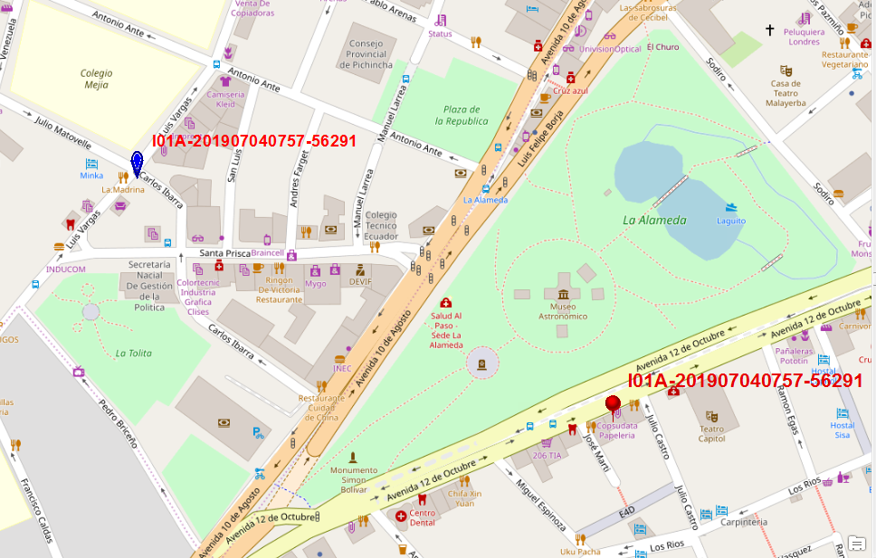
390.43m

Slide 2
Propuesta de estandarización de la base cartográfica del Servicio Integrado de Seguridad ECU 9-1-1
Autor: María Fernanda Castro
Director del proyecto: Ing. Francisco León MSc
Docente evaluador: Ing. Rodolfo Salazar

Slide 3
CONTENIDO
1. Introducción
1.1. Antecedentes
2. Marco Teórico
2.1. Servicio Integrado de Emergencias y Seguridad
3. Metodología
3.1. Desarrollo metodológico
1.2. Planteamiento del problema/Justificación
1.3. Objetivos
2.2. Estandarización Cartográfica
2.3. Instituciones/Organizaciones
3.2. Operacionalización de las variables
5. Conclusiones y Recomendaciones
4. Resultados
4.1. Propuesta del catálogo de objetos
4.2. Parámetros cartográficos y geodésicos
4.3. Visor web
4.4. Validación de tiempos de llamada de emergencia
5.2. Recomendaciones
5.1. Conclusiones
1.4. Metas
3.3. Recolección de datos

Slide 4
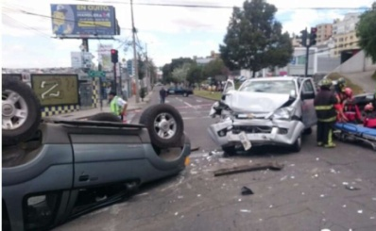
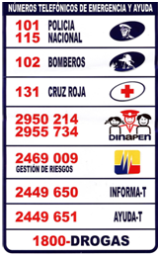
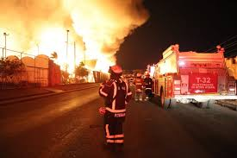
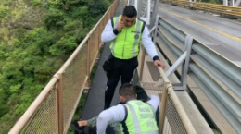
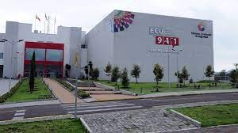
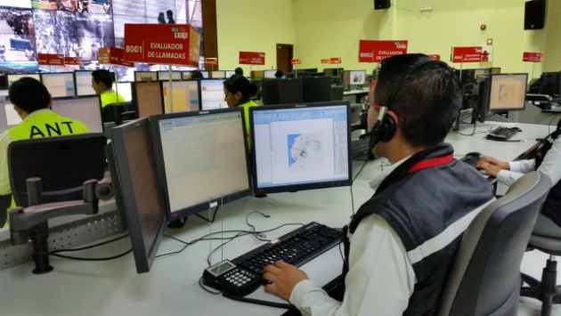
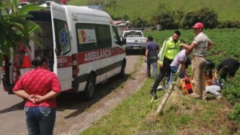
1.INTRODUCCIÓN
1.1. Antecedentes
Decreto Ejecutivo No. 988, publicado en el Registro Oficial No. 618 de 13 de enero de 2012

Slide 5
1.INTRODUCCIÓN
1.2. Planteamiento del Problema
Base Cartográfica
Estándar Cartográfico para el SIS ECU911
Actualización
Precisión de la Geolocalización
Decimales de las coordenadas Geográficas
Sistema de Referencia
Precisión de las operadoras y falta de cobertura
Tiempo de visualización de las coordenadas (triangulación)
Números máscara
Falta de Recursos

Slide 6
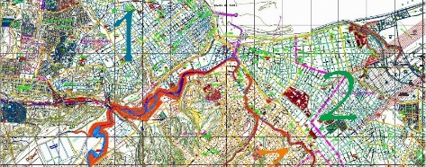
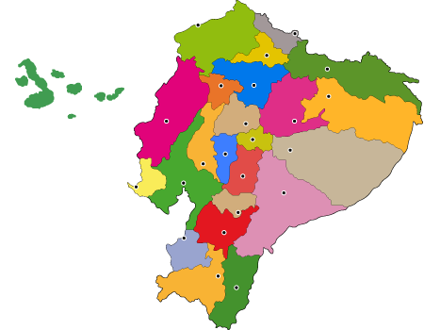
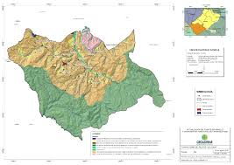
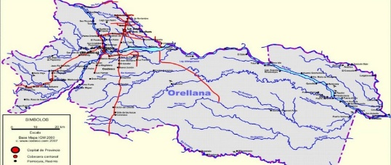
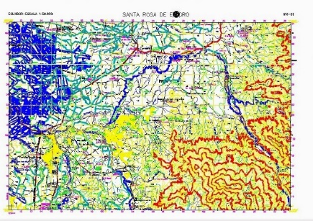
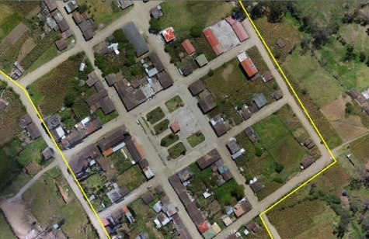
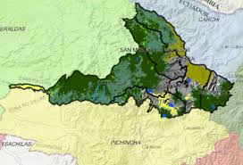
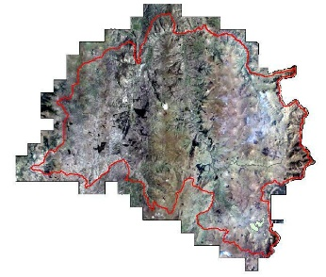
1.INTRODUCCIÓN
Cartografía
Bases cartográficas de diferente proveedor

Slide 7
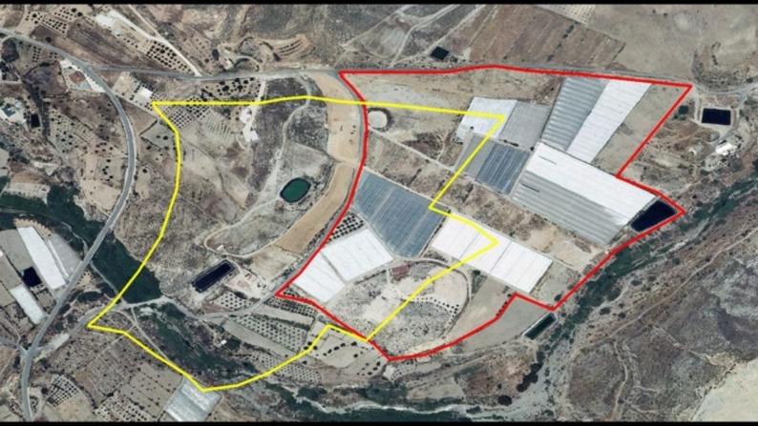
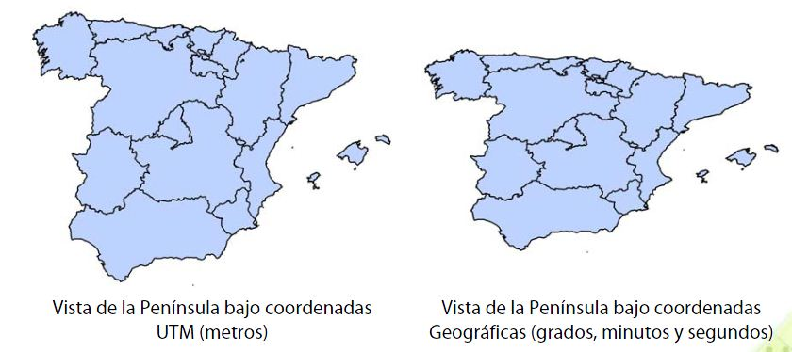
1.INTRODUCCIÓN
Sistema de referencia
Proyecciones

Slide 8
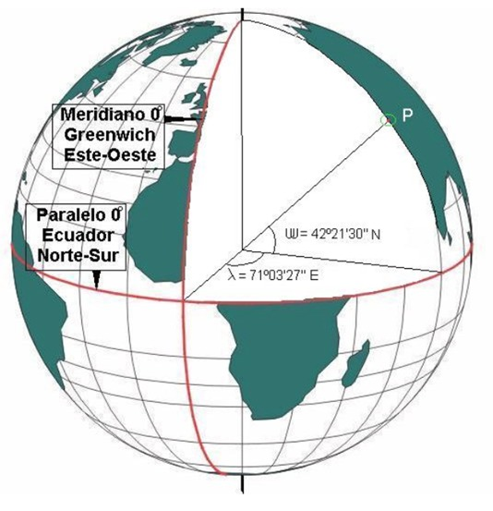
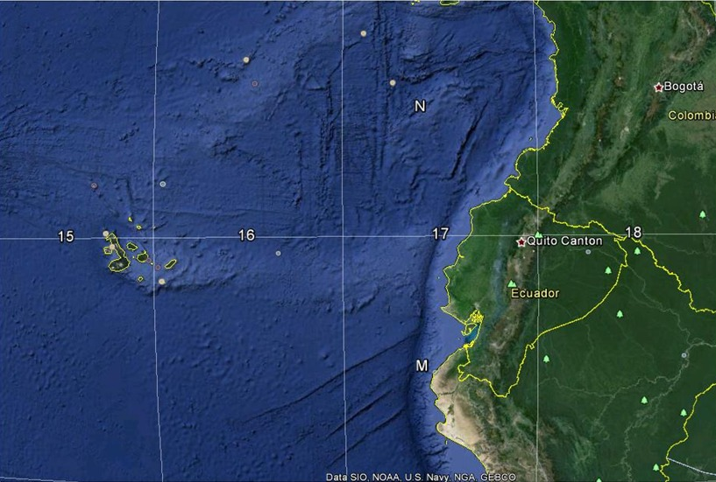
1.INTRODUCCIÓN
Sistemas de coordenadas
Coordenadas Planas (UTM)
Coordenadas geográficas

Slide 9
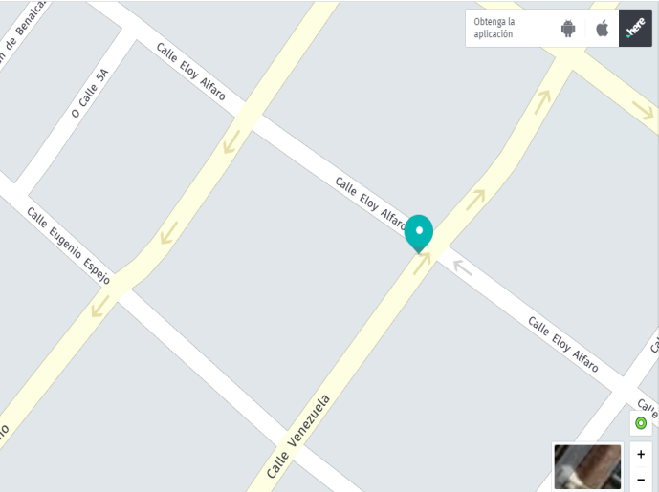
1.INTRODUCCIÓN
Diversos servidores, desactualización, discordancia en la toponimia.
GOOGLE MAPS
OPEN STREET MAPS
HERE GEGO
776989.95 | 9975654.97
776992.29 | 9975654.75
776992.29 | 9975656.96
Calle Chile y Venezuela (Plaza Grande Centro de Quito)

Slide 10
1.INTRODUCCIÓN
Cobertura telefónica
Regulaciones y tecnologías usadas para localización
OTECEL
(MOVISTAR)
CONECEL
(CLARO)
CNT

Slide 11
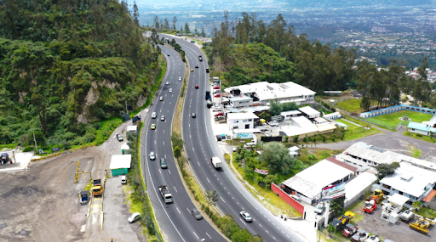
Precisión deficiente
1.INTRODUCCIÓN

Slide 12
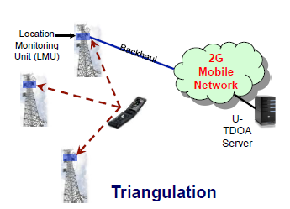
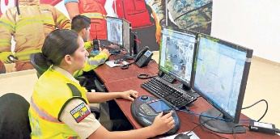
1.INTRODUCCIÓN
Tiempo de visualización de las coordenadas

Slide 13
1.INTRODUCCIÓN
Número de decimales para coordenadas geográficas
Número de Decimales | Grados | Distancia (Km) | Distancia
0 | 1 | 111,1949266 | 111,19 Km
1 | 0,1 | 11,11949266 | 11,12 Km
2 | 0,01 | 1,111949266 | 1,11 Km
3 | 0,001 | 0,111194927 | 111,19 m
4 | 0,0001 | 0,011119493 | 11,12 m
5 | 0,00001 | 0,001111949 | 1,11 m
6 | 0,000001 | 0,000111195 | 11,12 cm
7 | 0,0000001 | 1,11195E-05 | 1,11 cm
8 | 0,00000001 | 1,11195E-06 | 1,11 mm
9 | 0,000000001 | 1,11195E-07 | 111,19 um

Slide 14
1.INTRODUCCIÓN
1.3. Objetivos
Objetivo General
Elaborar un estándar cartográfico para ser implementado en todos los centros del Servicio Integrado de Seguridad ECU 9-1-1, mediante el análisis de los niveles de información geoespacial a fin de mejorar la precisión de la ubicación y los tiempos de respuesta en la asistencia de emergencias.
Objetivos Específicos
Determinar los niveles de información geoespacial que requieren el Servicio Integrado de Seguridad ECU 911 y las instituciones articuladas, de la zona 9.
Elaborar el catálogo de objetos del SIG del ECU 911.
Definir parámetros cartográficos y geodésicos de la base cartográfica a implementar.
Estructurar los niveles de información en base a los requerimientos de las instituciones articuladas.

Slide 15
1.INTRODUCCIÓN
1.4 Metas
Diseño de una encuesta para el levantamiento de los niveles de información de las Instituciones Articuladas.
Elaboración de un catálogo de objetos basado en los lineamientos institucionales establecidos por el CONAGE.
Elaboración de una tabla descriptiva de los parámetros cartográficos y geodésicos requeridos en una estandarización, tomando como base las Normas Europeas EENA y Estándares Americanos NENA.
Generación de un visor web para cada servicio de emergencia.

Slide 16
2.1. Servicio Integrado de Emergencias y Seguridad
2. MARCO TEÓRICO
Cobertura

Slide 17
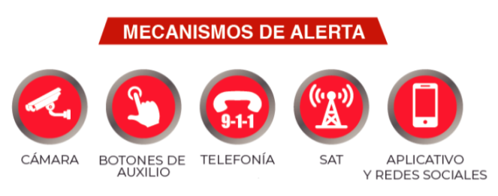
Modelo de gestión
2. MARCO TEÓRICO

Slide 18
2. MARCO TEÓRICO
Etapas de llamada de emergencia
Variables de tiempo de llamadas
Variable | Significado
InTime | Fecha y hora de entrada de la llamada al sistema (Ring tone)
Ontime | Fecha y hora de contestación de la llamada (automática u operador)
IncidentAppealTime | Fecha y hora en que se guarda la ficha por parte del evaluador y se envía a despacho
StartTime | Fecha y hora del incidente en despacho (llega a la consola de despacho)
IncidentDisaposalApportionTime | Fecha y hora en la que se abre la ficha por el despachador de cada institución
ApportionTime | Fecha y hora en la que el despachador asigna el recurso

Slide 19
Instituciones Articuladas
2. MARCO TEÓRICO

Slide 20
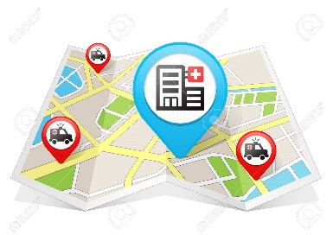
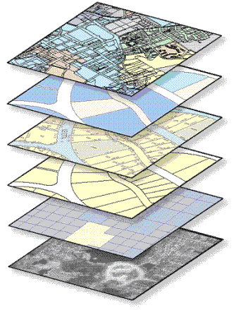
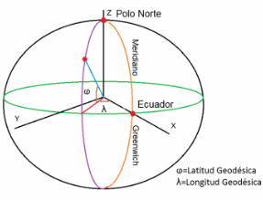
2. MARCO TEÓRICO
2.2. Estandarización cartográfica
Para poder ofrecer calidad en la información geográfica y en el servicio se requiere establecer más que una norma y especificaciones técnicas; lo cual es posible por medio de estándares.

Slide 21
2. MARCO TEÓRICO
2.3. Instituciones/Organizaciones
Publicaciones realizadas por el IGM, asociada al catálogo de objetos para elaboración de cartografía 1:5000.
Registro Oficial Nº 132 Adopción del Sistema de Referencia Geocéntrico para las Américas SIRGAS.
Catálogo Nacional de Objetos Geográficos V. 2.0
El valor de la Información Espacial EENNA – V2 /18.05.20
Formatos de datos estándar para intercambio de datos E9-1-1y Mapeo GIS
ISO 19111: Descripción de un sistema de referencias de coordenadas.
ISO/TS 19110:2005 “Geographic information – Metodology for Feature cataloguin”
ISO 19126:2009 “Geographic information – Feature concept dictionaries and registers”

Slide 22
3. Metodología
3.1. Desarrollo Metodológico
Planificación
Tipo de investigación
Actores
Enfoque de la investigación
Recolección de información
Catálogo Nacional de Objetos Geográficos
Especificaciones cartográficas/ geodésicas
Herramienta tecnológíca
Análisis
Demanda de información geográfica
Vacíos de información geográfica
Oferta de información geográfica
Estructuración
Propuesta de estandarización de la base cartográfica
Propuesta del Catálogo de Objetos del SIS ECU 911

Slide 23
3. Metodología
Planificación
Enfoque de la investigación
Cualitativas
Cuantitativas
Tipo de investigación
Exploratoria
Actores
Descriptiva
Primaria
Secundaria
Entrevistas
Encuestas
Observación
Investigación bibliográfica
Estudios de caso
Observación hechos In situ-Sala operativa
Evaluadores de atención de llamadas y los despachadores (servicios)

Slide 24
3. Metodología
Recolección de información
Herramienta tecnológica
OnlineEncuesta
Catálogo Nacional de Objetos Geográficos
Especificaciones cartográficas/geodésicas
Versión 2.0
Inconsistencias, vacíos y necesidades
Identificación y creación de objetos
Catalogar los objetos de referencia (Servicio Instituciones Articuladas)

Slide 25
3. Metodología
Análisis
Oferta de información geográfica
Información disponible en el Catálogo de Objetos Nacional.
Demanda de información geográfica
Establecer los requerimientos de información geográfica y especificaciones cartográficas/geodésicas.
Vacíos de información geográfica
Base cartográfica estandarizada y un
Catálogo de objetos

Slide 26
3. Metodología
Estructuración
Propuesta del Catálogo de Objetos del SIS ECU911
Categorías
Subcategorías
Objetos
Propuesta de estandarización de la base cartográfica
Parámetros

Slide 27
3. Metodología
Población y muestra
Total de llamadas normales: 29302 (recibidas en el mes de mayo de 2021).
Población finita: 13849 (llamadas efectivas que corresponden en promedio a 447 diarias, que cuentan con todas las variables necesarias para el análisis del cálculo de los tiempos).
Se consideró la población de llamadas por día del mes de mayo del 2021 correspondiente a 447.
Tamaño de la muestra: 207 llamadas efectivas.

Slide 28
3. Metodología
3.2. Operacionalización de las variables
Variable | Significado
InTime | Fecha y hora de entrada de la llamada al sistema (Ring tone)
Ontime | Fecha y hora de contestación de la llamada (automática u operador)
IncidentAppealTime | Fecha y hora en que se guarda la ficha por parte del evaluador y se envía a despacho
StartTime | Fecha y hora del incidente en despacho (llega a la consola de despacho)
IncidentDisaposalApportionTime | Fecha y hora en la que se abre la ficha por el despachador de cada institución
ApportionTime | Fecha y hora en la que el despachador asigna el recurso
Indicador | Siglas | Operación entre variables (Fórmula)
TiempoEspera | TE | OnTime - InTime
TiempoRegistroAlerta | TRA | IncidentAppealTime - OnTime
TiempoAsignaciónRecursos | TAR | ApportionTime - IncidentDisaposalApportionTime
TiempoEsperaDespacho | TED | IncidentDisaposalApportionTime-StartTime
ControlTotal | T1 | TE+TRA
ControlMedio | T2 | TED+TAR

Slide 29
3. Metodología
3.2. Operacionalización de las variables
T1
Control Total
T2
Control Medio

Slide 30
3. Metodología
Variables de llamadas de SIS ECU911 Zonal 9
Llamadas por día | In time | On time | Incident Time | Incident Appeal Time | Start time | Incident Disposal Apportion Time | Apportion Time
1 | 0:58:57 | 0:59:01 | 0:59:01 | 1:00:59 | 1:00:59 | 1:00:59 | 1:01:33
2 | 0:59:23 | 0:59:27 | 0:59:27 | 1:01:20 | 1:01:20 | 1:01:20 | 1:01:48
3 | 1:00:00 | 1:00:04 | 1:00:04 | 1:03:38 | 1:03:38 | 1:03:39 | 1:08:23
4 | 1:00:13 | 1:00:17 | 1:00:17 | 1:02:28 | 1:02:28 | 1:02:28 | 1:03:26
5 | 1:00:19 | 1:00:22 | 1:00:22 | 1:02:41 | 1:02:25 | 1:02:25 | 1:03:32
6 | 1:01:05 | 1:01:12 | 1:01:12 | 1:02:49 | 1:02:49 | 1:02:49 | 1:03:48
7 | 1:02:24 | 1:02:27 | 1:02:27 | 1:03:50 | 1:03:50 | 1:03:50 | 1:06:26
8 | 1:03:15 | 1:03:19 | 1:03:19 | 1:05:18 | 1:05:18 | 1:05:18 | 1:05:24
9 | 1:04:03 | 1:04:07 | 1:04:07 | 1:05:39 | 1:05:39 | 1:05:39 | 1:06:14
10 | 1:18:12 | 1:18:16 | 1:18:16 | 1:19:42 | 1:19:42 | 1:19:42 | 1:20:31
11 | 1:23:41 | 1:23:45 | 1:23:45 | 1:27:50 | 1:27:50 | 1:27:51 | 1:29:22
12 | 1:26:02 | 1:26:06 | 1:26:06 | 1:28:44 | 1:28:44 | 1:28:44 | 1:31:19
… | … | … | … | … | … | … | …
202 | 22:27:31 | 22:27:34 | 22:27:34 | 22:29:15 | 22:29:15 | 22:29:16 | 22:31:39
203 | 23:25:33 | 23:25:36 | 23:25:36 | 23:26:49 | 23:26:49 | 23:26:49 | 23:27:52
204 | 23:28:38 | 23:28:41 | 23:28:41 | 23:29:41 | 23:29:41 | 23:29:42 | 23:33:42
205 | 23:28:41 | 23:28:44 | 23:28:44 | 23:30:20 | 23:30:20 | 23:30:20 | 23:31:11
206 | 23:28:49 | 23:28:53 | 23:28:53 | 23:30:07 | 23:30:07 | 23:30:08 | 23:30:45
207 | 23:50:45 | 23:50:48 | 23:50:48 | 23:52:16 | 23:52:16 | 23:52:16 | 23:52:33

Slide 31
3. Metodología
Indicadores de llamadas SIS ECU 911 Zonal 9
Llamadas por día | TE | TRA | TED | TAR | T1 | T2
1 | 0:00:04 | 0:01:58 | 0:00:00 | 0:00:34 | 0:02:02 | 0:00:34
2 | 0:00:04 | 0:01:53 | 0:00:00 | 0:00:28 | 0:01:57 | 0:00:28
3 | 0:00:04 | 0:03:34 | 0:00:01 | 0:04:44 | 0:03:38 | 0:04:45
4 | 0:00:04 | 0:02:11 | 0:00:00 | 0:00:58 | 0:02:15 | 0:00:58
5 | 0:00:03 | 0:02:19 | 0:00:00 | 0:01:07 | 0:02:22 | 0:01:07
6 | 0:00:07 | 0:01:37 | 0:00:00 | 0:00:59 | 0:01:44 | 0:00:59
7 | 0:00:03 | 0:01:23 | 0:00:00 | 0:02:36 | 0:01:26 | 0:02:36
8 | 0:00:04 | 0:01:59 | 0:00:00 | 0:00:06 | 0:02:03 | 0:00:06
9 | 0:00:04 | 0:01:32 | 0:00:00 | 0:00:35 | 0:01:36 | 0:00:35
10 | 0:00:04 | 0:01:26 | 0:00:00 | 0:00:49 | 0:01:30 | 0:00:49
11 | 0:00:04 | 0:04:05 | 0:00:01 | 0:01:31 | 0:04:09 | 0:01:32
12 | 0:00:04 | 0:02:38 | 0:00:00 | 0:02:35 | 0:02:42 | 0:02:35
… | … | … | … | … | … | …
202 | 0:00:03 | 0:01:41 | 0:00:01 | 0:02:23 | 0:01:44 | 0:02:24
203 | 0:00:03 | 0:01:13 | 0:00:00 | 0:01:03 | 0:01:16 | 0:01:03
204 | 0:00:03 | 0:01:00 | 0:00:01 | 0:04:00 | 0:01:03 | 0:04:01
205 | 0:00:03 | 0:01:36 | 0:00:00 | 0:00:51 | 0:01:39 | 0:00:51
206 | 0:00:04 | 0:01:14 | 0:00:01 | 0:00:37 | 0:01:18 | 0:00:38
207 | 0:00:03 | 0:01:28 | 0:00:00 | 0:00:17 | 0:01:31 | 0:00:17

Slide 32
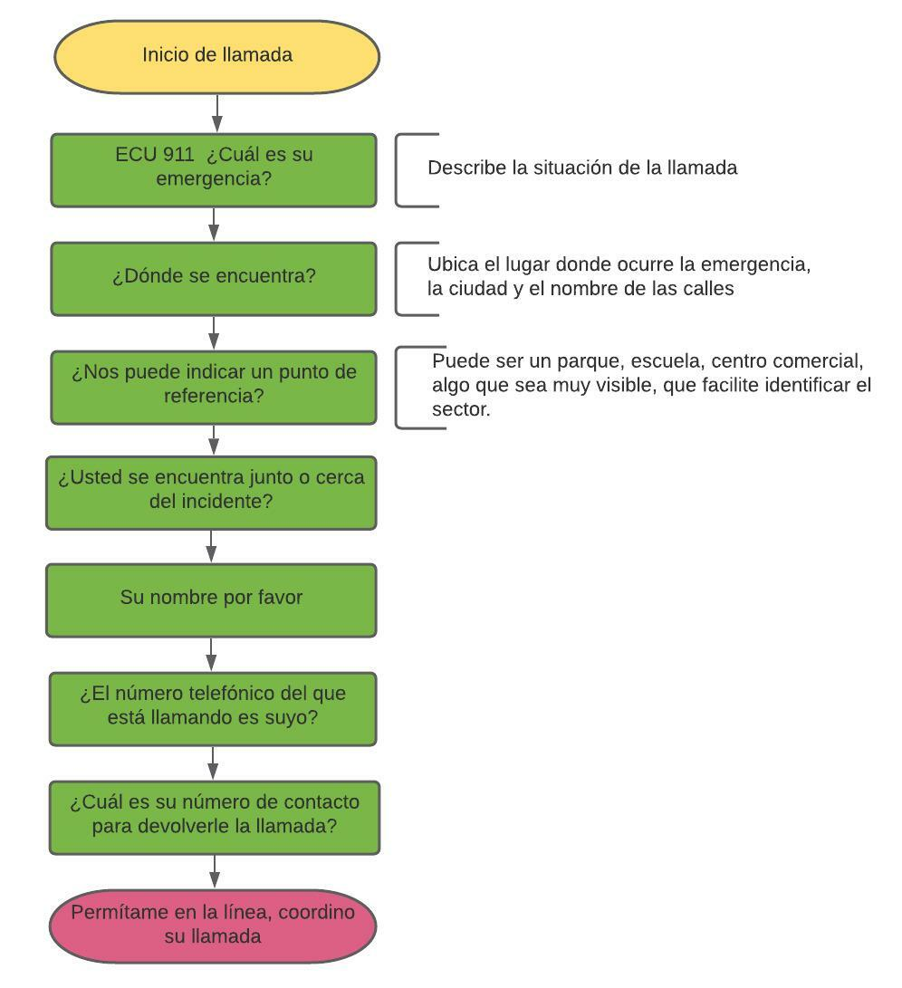
Recolección de datos/Protocolo atención de llamadas
3. Metodología
Sistema informático de emergencias del SIS ECU911
1 día por 5 horas
Evaluadores y despachadores en la sala operativa del SIS ECU911 Zona 9
110 llamadas
Evaluadores |  | Despachadores
Sin Estándar | Con estándar | Sin Estándar | Con estándar
✔ | X | ✔ | X
✔ | X | ✔ | ✔

Slide 33
3. Metodología
Variables llamadas con estándar
Llamadas por día | In time | On time | Incident Time | Incident Appeal Time | Start Time | Incident Disposal Apportion Time | Appor-tion Time
1 | 19:12:10 | 19:12:14 | 19:12:14 | 19:14:52 | 19:15:01 | 19:15:01 | 19:15:27
2 | 19:13:19 | 19:13:23 | 19:13:23 | 19:15:48 | 19:15:57 | 19:15:58 | 19:17:35
3 | 19:15:01 | 19:15:04 | 19:15:04 | 19:16:21 | 19:16:28 | 19:16:28 | 19:17:13
4 | 19:17:33 | 19:17:37 | 19:17:37 | 19:20:29 | 19:20:39 | 19:20:39 | 19:20:48
5 | 19:19:22 | 19:19:24 | 19:19:24 | 19:21:09 | 19:21:18 | 19:21:18 | 19:22:16
6 | 20:49:07 | 20:49:11 | 20:49:11 | 20:50:22 | 20:50:29 | 20:50:29 | 20:50:47
7 | 20:50:12 | 20:50:15 | 20:50:15 | 20:52:03 | 20:52:11 | 20:52:11 | 20:55:37
8 | 20:51:12 | 20:51:16 | 20:51:16 | 20:52:21 | 20:52:28 | 20:52:28 | 20:52:41
9 | 20:52:59 | 20:53:03 | 20:53:03 | 20:54:01 | 20:54:09 | 20:54:10 | 20:54:45
10 | 20:53:32 | 20:53:36 | 20:53:36 | 20:54:55 | 20:55:02 | 20:55:02 | 20:55:46
11 | 20:55:19 | 20:55:23 | 20:55:23 | 20:57:04 | 20:57:12 | 20:57:12 | 20:57:20
12 | 20:55:26 | 20:55:30 | 20:55:30 | 20:57:02 | 20:57:10 | 20:57:10 | 20:57:14
… | … | … | … | … | … | … | …
105 | 22:45:50 | 22:45:55 | 22:45:55 | 22:46:47 | 22:46:55 | 22:46:55 | 22:47:00
106 | 22:46:15 | 22:46:19 | 22:46:19 | 22:47:51 | 22:47:43 | 22:47:59 | 22:48:47
107 | 22:46:20 | 22:46:24 | 22:46:24 | 22:47:16 | 22:47:24 | 22:47:24 | 22:48:55
108 | 23:44:07 | 23:44:11 | 23:44:11 | 23:47:31 | 23:47:41 | 23:47:41 | 23:51:32
109 | 23:47:00 | 23:47:04 | 23:47:04 | 23:48:06 | 23:48:13 | 23:48:13 | 23:49:35
110 | 23:47:31 | 23:47:43 | 23:47:43 | 23:48:58 | 23:49:04 | 23:49:05 | 23:49:15

Slide 34
4. Resultados
Indicadores llamadas con estándar
Llamadas por día | TE | TRA | TED | TAR | T1 | T2
1 | 0:00:04 | 0:02:38 | 0:00:00 | 0:00:26 | 0:02:42 | 0:00:26
2 | 0:00:04 | 0:02:25 | 0:00:01 | 0:01:37 | 0:02:29 | 0:01:38
3 | 0:00:03 | 0:01:17 | 0:00:00 | 0:00:45 | 0:01:20 | 0:00:45
4 | 0:00:04 | 0:02:52 | 0:00:00 | 0:00:09 | 0:02:56 | 0:00:09
5 | 0:00:02 | 0:01:45 | 0:00:00 | 0:00:58 | 0:01:47 | 0:00:58
6 | 0:00:04 | 0:01:11 | 0:00:00 | 0:00:18 | 0:01:15 | 0:00:18
7 | 0:00:03 | 0:01:48 | 0:00:00 | 0:03:26 | 0:01:51 | 0:03:26
8 | 0:00:04 | 0:01:05 | 0:00:00 | 0:00:13 | 0:01:09 | 0:00:13
9 | 0:00:04 | 0:00:58 | 0:00:01 | 0:00:35 | 0:01:02 | 0:00:36
10 | 0:00:04 | 0:01:19 | 0:00:00 | 0:00:44 | 0:01:23 | 0:00:44
11 | 0:00:04 | 0:01:41 | 0:00:00 | 0:00:08 | 0:01:45 | 0:00:08
12 | 0:00:04 | 0:01:32 | 0:00:00 | 0:00:04 | 0:01:36 | 0:00:04
13 | 0:00:03 | 0:01:36 | 0:00:00 | 0:00:57 | 0:01:39 | 0:00:57
14 | 0:00:04 | 0:01:10 | 0:00:00 | 0:00:11 | 0:01:14 | 0:00:11
… | … | … | … | … | … | …
105 | 0:00:05 | 0:00:52 | 0:00:00 | 0:00:05 | 0:00:57 | 0:00:05
106 | 0:00:04 | 0:01:32 | 0:00:16 | 0:00:48 | 0:01:36 | 0:01:04
107 | 0:00:04 | 0:00:52 | 0:00:00 | 0:01:31 | 0:00:56 | 0:01:31
108 | 0:00:04 | 0:03:20 | 0:00:00 | 0:03:51 | 0:03:24 | 0:03:51
109 | 0:00:04 | 0:01:02 | 0:00:00 | 0:01:22 | 0:01:06 | 0:01:22
110 | 0:00:12 | 0:01:15 | 0:00:01 | 0:00:10 | 0:01:27 | 0:00:11

Slide 35
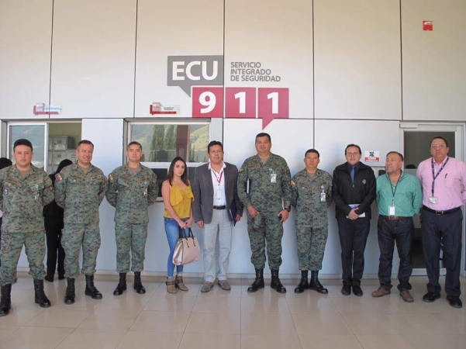
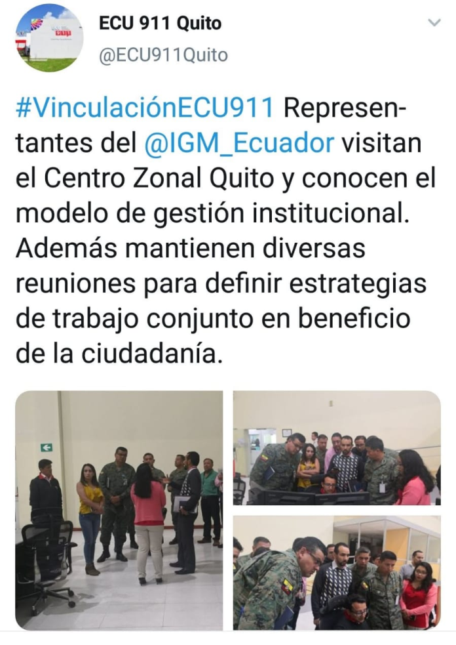
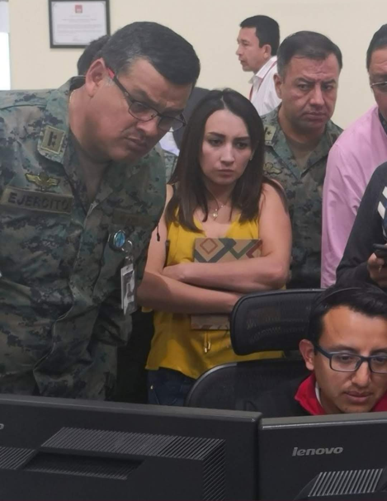
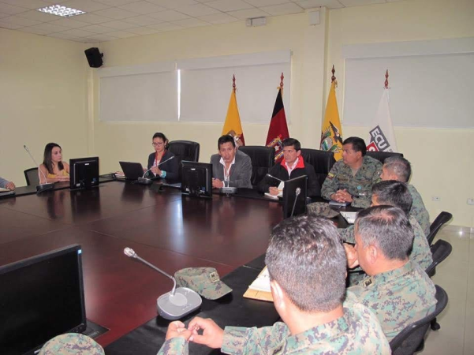
3. Metodología

Slide 36
4. Resultados
Encuesta
Pregunta Nº1
¿A qué Institución pertenece?
Institución | Personal/Consolas
Gestión de tránsito y movilidad | 6
Servicios Municipales | 5
Servicios Militares | 5
Seguridad Ciudadana | 18
Gestión Sanitaria | 18
Gestión de Siniestros | 5
SIS ECU911 | 28
Pregunta Nº2
¿Conoce con qué base cartográfica trabaja su institución?
Institución | Si | No
Gestión de tránsito y movilidad | 13% | 87%
Servicios Municipales | 2% | 98%
Servicios Militares | 7% | 93%
Seguridad Ciudadana | 23% | 77%
Gestión Sanitaria | 48% | 52%
Gestión de Siniestros | 44% | 56%
SIS ECU 9-1-1 | 5% | 95%

Slide 37
4. Resultados
Pregunta Nº3
Si la respuesta anterior fue "Sí" especifique la base cartográfica con que trabaja su Institución.

Slide 38
4. Resultados
Pregunta Nº4
¿Qué elementos cartográficos indicados a continuación son necesarios para la localización y atención de una emergencia, únicamente para su institución articulada?

Slide 39
4. Resultados
Pregunta Nº5
¿Cuáles elementos cartográficos sugiere que se deben implementar en la lista anterior que no hayan sido considerados?

Slide 40
Instituciones clasificadas por servicios
4. Resultados
Servicio | Institución
Seguridad | Policía Nacional
 | SNAI
 | Fuerzas Armadas
 | Servicio Nacional de Riesgos y Emergencias
Tránsito y movilidad | Agencias y Comisiones de Tránsito
Sanitaria | Ministerio de Salud
 | IESS
 | Cruz Roja
Protección Civil | Cuerpo de bomberos

Slide 41
Catálogo de Objetos del SIS ECU911
4. Resultados
Código | Categoría | Código | Subcategoría
A | Infraestructura de Industrias y Servicios | AA | Extracción
 |  | AB | Fabricación/procesamiento
 |  | AC | Agropecuaria
 |  | AD | Eléctrica
 |  | AE | Comunicaciones/transmisión
 |  | AF | Almacenamiento
 |  | AG | Gestión de residuos
B | Geografía Socioeconómica | BB | Asociado a asentamientos humanos
 |  | BC | Comercio
 |  | BD | Educación
 |  | BE | Salud
 |  | BF | Recreación
 |  | BH | Cultura
 |  | BJ | Rehabilitación Social
 |  | BK | Protección Civil
C | Infraestructura de transporte | CA | Transporte terrestre
 |  | CB | Transporte aéreo
 |  | CD | Transporte fluvial y marítimo
 |  | CE | Asociado a la transportación
 |  | CF | Redes de distribución
D | Hidrografía y Oceanografía | DA | Aguas Interiores
H | Demarcación | HA | Organización territorial del Estado
 |  | HB | Niveles administrativos de planificación y prestación de servicios
 |  | HE | Área de competencia de gobiernos autónomos descentralizados municipales
I | Seguridad | IA | Defensa
 |  | IB | Orden Público
J | Meteorología y Clima | JC | Monitoreo
K | Nombres Geográficos | KA | Nombres

Slide 42
Servicio Sanitaria
4. Resultados
Catálogo de Objetos del SIS ECU911
B | Categoría | GEOGRAFÍA SOCIOECONÓMICA
BE | Subcategoría | SALUD
 | Objetos: | Puesto de salud | Hospital General
 |  | Consultorio general | Centros especializados
 |  | Centro de salud-A | Hospital especializado
 |  | Centro de salud-B | Hospital de especialidades
 |  | Centro de salud-C | Centros de experimentación pre registros clínicos
 |  | Consultorio de especialidad(es) clínico-quirúrgico | Centros de alta subespecialidad
 |  | Centro de especialidades | Unidad de atención prehospitalaria de transporte y soporte vital básico
 |  | Centro Clínico-quirúrgico ambulatorio | Unidad de atención prehospitalaria de soporte vital avanzado
 |  | Hospital Básico | Unidad de atención prehospitalaria de soporte vital especializado
Servicio Tránsito
C | Categoría | INFRAESTRUCTURA DE TRANSPORTE
CE | Subcategoría | ASOCIADO A LA TRANSPORTACIÓN
 | Objetos: | Agencia Nacional de Tránsito | Centros de Retención Vehicular
 |  | Centrol de Revisión Técnica Vehicular | Centros de Matriculación Vehicular

Slide 43
Servicio Seguridad
4. Resultados
Catálogo de Objetos del SIS ECU911
B | Categoría | GEOGRAFÍA SOCIOECONÓMICA
BJ | Subcategoría | REHABILITACIÓN SOCIAL
 | Objetos: | Centro de Privación Provisional de Libertad | Centro de Adolescentes Infractores
 |  | Centro de Rehabilitación Social | Unidad Zonal de Desarrollo Integral
I | Categoría | SEGURIDAD
IA | Subcategoría | DEFENSA
 | Objetos: | Infraestructura para defensa y operaciones
 |  | Educación militar
IB | Subcategoría | ÓRDEN PÚBLICO
 | Objetos: | Comando General | Comandos Distritales | Unidades de Vigilancia Aduanera
 |  | Direcciones Generales y Nacionales | Circuitos de Policía | Educación policial
 |  | Comandos Zonales de Policía | Subcircuitos de Policía
 |  | Comandos Subzonales de Policía | Unidades Especiales
Protección Civil
B | Categoría | GEOGRAFÍA SOCIOECONÓMICA
BK | Subcategoría | PROTECCIÓN CIVIL
 | Objetos: | Estaciones de Bombero
C | Categoría | INFRAESTRUCTURA DE TRANSPORTE
CF | Subcategoría | REDES DE DISTRIBUCIÓN
 | Objetos: | Hidrantes

Slide 44
Ejemplo objeto:
4. Resultados
IB006 | Objeto: | Unidades de Policía Comunitaria | Geometría: | Punto | Alias: | UPC
 | Descripción: | Establecimiento o infraestructura sub-circuital que brinda servicio de acercamiento a la ciudadanía en base a programas de prevención de delitos, así como el centro de integración de los barrios y comunidades en torno a la seguridad. |  |  | Institución Generadora: | IGM
Atributos del Objeto
Código | Nombre | Descripción | Tipo de Dato | Extención | Unidad de Medida | Valores de Dominio
fcode | Código | Código de identificación del objeto geográfico según el Catálogo Nacional. | Texto | 5 | N/A
nam | Nombre | Un identificador de texto o código que se utiliza para designar un objeto. (Nombre oficial). | Texto | 80 | N/A | Texto libre
acc | Precisión horizontal | Evaluación general de la precisión horizontal de un objeto en una posición geográfica, como una categoría. | Lista | 20 | N/A | Ver Dominios. Atributo: Precisión horizontal
txt | Texto asociado | Texto aclaratorio del objeto. | Texto | 250 | N/A | Texto libre

Slide 45
Estándar Cartográfico
4. Resultados
Parámetros para coordenadas
Nombre | Descripción
Longitud | Coordenada de longitud / X. Campo que debe contener 6 decimales. (-) al oeste de Greenwich Muestra: -000.000000
Latitud | Coordenada latitud / Y. Campo que debe contener 6 decimales. (+) norte del ecuador (-) sur del ecuador Muestra: -00.000000 +00,000000
Dátum | Especifica la proyección del mapa y el sistema de coordenadas para la visualización de las coordenadas de longitud y latitud. En Ecuador se utiliza el Sistema de Referencia Geocéntrico para las Américas (SIRGAS-ECUADOR)

Slide 46
Caracterización de SIRGAS - ECUADOR
4. Resultados
Elementos | Descripción
Marco de referencia | SIRGAS- Ecuador, ITRF08
Época de referencia | 2016.43
Sistema Geodésico de Referencia | Sistema de Referencia Terrestre Internacional – IGS08
Figura geométrica de la Tierra | Elipsoide del Sistema Geodésico de Referencia de 1980: (Geodetic Reference System 1980 – GRS80)
Origen | Centro de masas de la Tierra

Slide 47
Parámetros de Elipsoide GRS80
4. Resultados

Slide 48
Datos geográficos típicos en los servicios integrados de seguridad
4. Resultados
Datos base | Formato / escala / sistema
Mapa topográfico digital | Ráster (principal escalas:1:500.000,1:200.000,1:100.000, 1:50.000,1:25.000,1:10.000,1:5.000) 100Pixel/cm, 200 Pixel/cm, 320 Pixel/cm y generalmente se combina con información catastral como nombres de calles, edificios georreferenciados.
Datos vectoriales | Vector (escalas de adquisición posibles: 1:50.000,1:25.000, 1:10.000, 1:5.000)
Mapa catastral digital | Datos ráster 5kmx5km
Ortoimágenes | Datos ráster (Teselas Tiff) superficie de resolución: 0.4m: 2kmx2km
Información catastral por ejemplo: datos de direcciones, calles, ciudades, códigos postales | Shape 1:1.000, coordenadas de construcción como archivo de texto (text-file)
Modelo de contorno digital | Datos ráster (Teselas Tiff 2kmx2km)
Modelo digital de terreno | Cuadrícula ráster 25m 1:25 000 o como datos de base de vectores (shape) incluidos atributos como el nombre de la calle, el ancho de la carretera o grupos de objetos como tráfico, agua) para análisis espacial.
Datos temáticos
Red ferroviaria pública | Predominantemente datos vectoriales (shape)
Vías navegables y transporte marítimo
Red de autopistas
Servicios públicos, por ejemplo, redes de tuberías, líneas eléctricas
Fronteras jurisdiccionales, policía, bomberos, estaciones hospitalarias, áreas de servicio de atención a emergencia
Datos relacionados con los servicios de emergencia
Actualizaciones de la base de datos base, por ejemplo, nuevo cruces, calles, edificios, bloqueos temporales. | Dependiendo del modelo de implementación, los Geodatos se gestionan tanto en el SIG como en el despacho asistido por computadora (CAD) solicitud. Si la referencia espacial se mantiene en el CAD, El SIG se utiliza con fines de visualización. La representación de datos se deriva frecuentemente de la arquitectura de la base de datos de la aplicación y la disponibilidad de la fuente de información. Por ejemplo, los planos de construcción solo pueden existir como pdf o png.
Puntos de interés (PoI)
Planos de construcción
Eventos y lugares (según la hora y la ubicación / área)
Datos relacionados con el incidente
Ubicación de equipos / activos de incidentes y respuesta

Slide 49
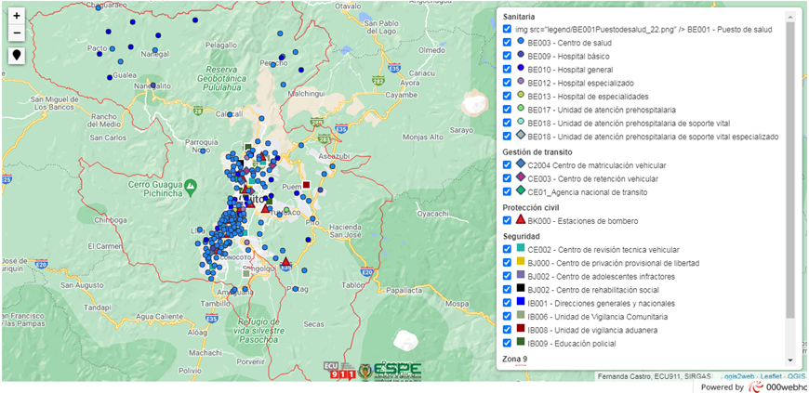
Visor Web
4. Resultados

Slide 50
Comparación de tiempos
4. Resultados
 |  | Tiempo Total sin estándar | Tiempo Total con estándar
Media |  | 0:03:20 | 0:02:34
Mediana |  | 0:02:28 | 0:02:12
Desviación estándar |  | 0:03:49 | 0:01:14
Mínimo |  | 0:01:11 | 0:00:51
Máximo |  | 0:41:27 | 0:07:15
Suma |  | 11:29:11 | 4:41:38
Cuenta |  | 207 | 110

Slide 51
Conclusiones
5. Conclusiones y Recomendaciones
Se pudo definir la importancia de que la plataforma GIS cuente con una base cartográfica de referencias, única y estandarizada con elementos geográficos generales y propios de cada institución articulada, que permitan geolocalizar de manera precisa la emergencia, reduciendo de esta forma los tiempos de respuesta hasta la asignación de recursos; esto se logra, cambiando la pregunta de la dirección y el sector del incidente a una pregunta objetiva de confirmar el sector del incidente por parte de los despachadores de las instituciones articuladas.
La estructuración de los niveles de información geoespacial para optimizar el despacho de la asignación de recursos, se realizó en función de las necesidades de cada institución articulada, considerando las ubicaciones de la infraestructura física que cuenta cada institución articulada con relación a los niveles administrativos de planificación territorial y la identificación de los recursos más próximos al incidente que serán utilizados para la atención de la emergencia.
El Servicio Nacional de Gestión de Riesgos como institución articulada, no fue considerada para el análisis ni para la estructuración del catálogo de objetos, debido a que no existen consolas del SNGR en las salas operativas del SIS ECU911 y no disponen de recursos específicos para la atención de emergencias. De igual forma no fueron considerados los servicios militares por ser un área estratégica de seguridad nacional. Ambas instituciones tienen una mayor participación específicamente en casos de excepción de acuerdo a lo que señala la Constitución.

Slide 52
Conclusiones
5. Conclusiones y Recomendaciones
El catálogo de objetos, fue elaborado con elementos de referencia, necesarios para localizar una emergencia, y con la infraestructura física con la que cuenta cada institución articulada. Los objetos que se establecieron en el catálogo del SIS ECU911 fueron seleccionados del Catálogo Nacional de Objetos versión 2.0 y se añadieron objetos propios de cada institución que no existían en el Catálogo Nacional, añadiendo una nueva codificación según las especificaciones para lograr su continuidad.
Los parámetros cartográficos y geodésicos que fueron definidos en esta propuesta de estandarización, permitirán que la base cartográfica del SIS ECU911 y de las instituciones articuladas esté unificada, evitando que la ubicación generada por llamada de emergencia y atendida inicialmente por el evaluador se desplace en el sistema tecnológico GIS del área de despacho. Al mismo tiempo servirá como términos de referencia en el proceso de modernización tecnológico del SIS ECU911.

Slide 53
Recomendaciones
5. Conclusiones y Recomendaciones
La estandarización de la base cartográfica ayuda a disminuir los tiempos de atención de la emergencia, sin embargo es necesario complementar con un análisis de redes viales que permitirá optimizar los tiempos de llegada del recurso al lugar del incidente.
En la red vial nacional, sobre todo en las zonas que carecen de referencias y no existe o es deficiente la cobertura de telefonía móvil, se debería generar un sistema de señalética vertical de kilómetros de las vías que sirvan como referencia para geolocalizar la emergencia.
En los centros poblados, que no cuenten con una cobertura adecuada de telefonía, deberían implementar sistemas referenciales para geolocalizar la emergencia, basado en la identificación de predios como por ejemplo el Sistema de Nomenclatura del Distrito Metropolitano de Quito.

Slide 54
Recomendaciones
5. Conclusiones y Recomendaciones
Se debería incorporar una unidad o una institución que se encargue de generar y mantener actualizada la base cartográfica del SIS ECU 911 para la atención de emergencias.
El SIS ECU911 debería implementar un sistema automático de despacho a través de un CAD (despacho asistido por computadora), que permita facilitar y coordinar de una manera óptima todos los recursos de atención de emergencias, garantizando una atención confiable, oportuna y segura en su servicio 24 / 7.
Incorporar estándares WMS, WMTS, WFS y WCS del OGC, para representar e intercambiar información geográfica a través de internet de manera confiable y estandarizada.

